Slide 1
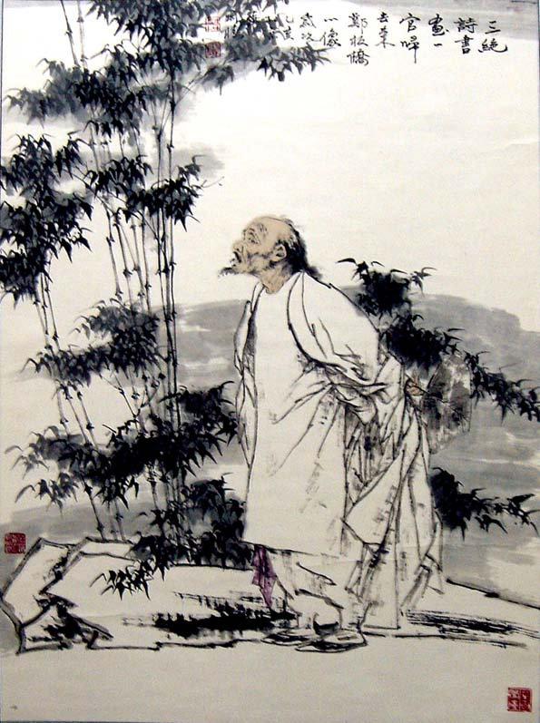
墨竹图题诗

Slide 2

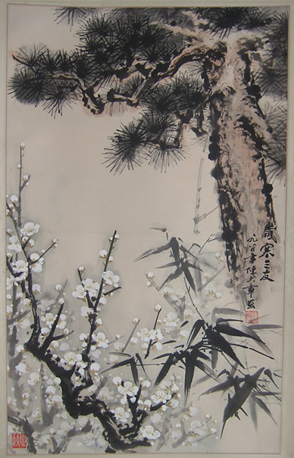
诗堪入画方称妙，画可融诗乃为奇。
岁寒三友
PPT课件：www.1ppt.com/kejian/ 语文课件：www.1ppt.com/kejian/yuwen/
数学课件：www.1ppt.com/kejian/shuxue/ 英语课件：www.1ppt.com/kejian/yingyu/
人教版一年级语文上册：www.1ppt.com/kejian/yuwen/138/
人教版二年级语文上册：www.1ppt.com/kejian/yuwen/160/
人教版三年级语文上册：www.1ppt.com/kejian/yuwen/161/
人教版四年级语文上册：www.1ppt.com/kejian/yuwen/162/
人教版五年级语文上册：www.1ppt.com/kejian/yuwen/163/
人教版六年级语文上册：www.1ppt.com/kejian/yuwen/164/
人教版七年级语文上册：www.1ppt.com/kejian/yuwen/165/
人教版八年级语文上册：www.1ppt.com/kejian/yuwen/166/
人教版九年级语文上册：www.1ppt.com/kejian/yuwen/167/

Slide 3
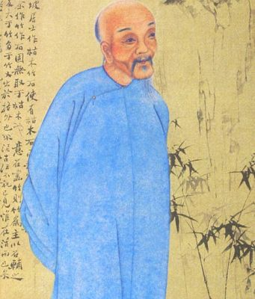
作者简介
郑燮（zhèngxiè），字克
柔，号板桥。生于康熙三十二年
（公元1693年）农历十月二十五
日，卒于乾隆三十年（西元1765
年）农历十二月十二日，中国清
代画家，书法家，文学家。江苏
兴化人，康熙秀才、雍正举人、
乾隆进士。客居扬州，以卖画为
生。为“扬州八怪”之一，其诗、
书、画世称“三绝”，擅画兰竹。

Slide 4
学习目标
1.通过反复诵读诗歌，欣赏图画理解图题诗的诗
情画意。
2.体会作者的胸怀和气概。
3.培养高尚的审美情趣。

Slide 5
字词学习
衙（yá） 斋（zhāi） 燮（xiè） 号（háo）寒
放赈（zhèn） 救济（jì） 遂(suì)

Slide 6

劳顿：劳累。
思绪：思想的头绪；思路。
救济：用金钱或物资帮助灾区或生活上有困难的人。
赈灾：赈济灾民。
岿然不动：高大独立的样子。

Slide 7

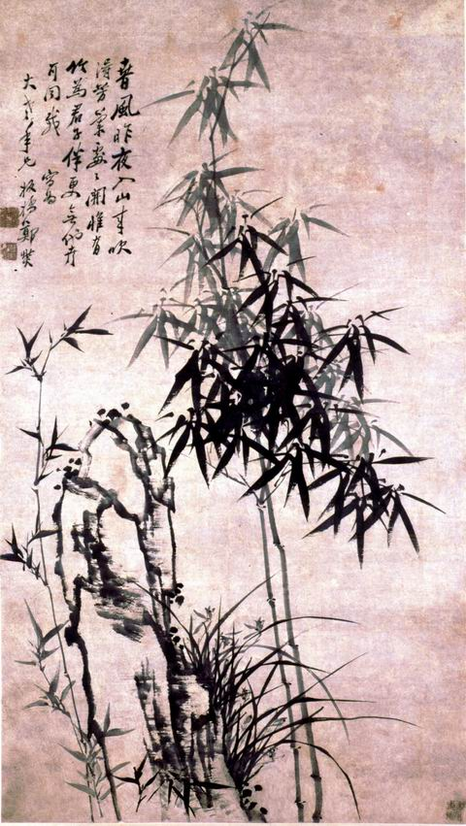
墨竹图题诗
（清）郑燮
衙斋卧听萧萧竹，
疑是民间疾苦声。
些小吾曹州县吏，
一枝一叶总关情。

Slide 8
合作学习：
1.请同学们阅读“诗画赏析”第二段，这段
主要说了什么？
郑板桥这首诗的背景、原因和被罢官的结局，
说明他是一个关心百姓疾苦的好官。
这首诗以“竹”为依托之物运用象征手法，表达了诗画家淡薄名利，以解除百姓之苦为己任的胸襟，以及“任风雨来袭，我自岿然不动”的气概。

Slide 9
合作探究
1.说出自己最喜爱的诗句，并说明理由。
2.本诗作者是怎样展开想象的？
第1句是实写、第2句是虚写，第1句是第2
句发挥联想的基础。

Slide 10
合作探究
3． 如何理解“一枝一叶总关情”一句？
似是写竹，实则写人。
写诗人对百姓的仁爱之心，体恤之情，令人叹为观止。文中作者以竹喻人，比喻新颖奇物，把一个铮铮铁骨的文人写得极入情理，表现了他的高标挺立、特立独行、充满爱民之气节。

Slide 11
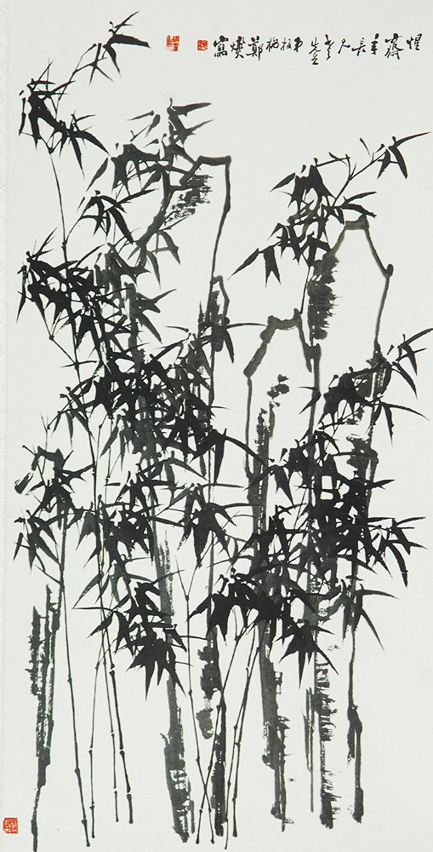
回顾内容，强化主旨
作者笔下的竹子有什么寓意？
竹的象征了“有气节，象征诗人“任而东南西北风”的气概。

Slide 12

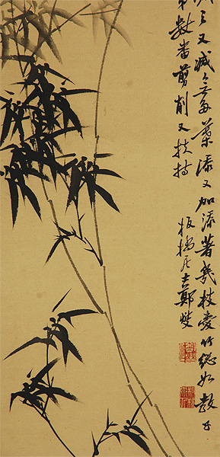
1.请同学们课后搜集的有关
竹的诗句，绘画作品。
2.用自己喜爱的方式赞美竹。

Slide 13

“扬州八怪”包括郑燮、罗聘、李方膺、高翔、金农、李鲩、汪士慎八位画家。从康熙末年崛起，到嘉庆四年“八怪”中最年轻的画家罗聘去世，前后近百年。他们绘画作品为数之多，流传之广，无可计量。 “扬州八怪”生前即声名远播。李鲩、李方膺等先后分别为康熙、雍正、乾隆三代皇帝召先试画，后授职。乾隆八年，弘历见到郑燮所作《樱笋图》，即印了“乾隆御览之宝”朱文椭圆玺。乾隆十三年，弘历东巡时，封联燮为“书画史”。

Slide 14
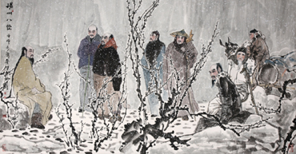
“扬州八怪”大胆创新之风，不断为后世画家所传承。
徐悲鸿曾在郑燮的一幅《兰竹》画上题云：“板桥先生
为中国近三百年最卓越的人物之一。其思想奇，文奇，
书画成奇。观其诗文及书画，不但想见高致，而其寓悲
奇妙，成为古今天才之难得者。“扬州八怪”大胆创新之
风，不断为后世画家所传承。

Slide 15
再见！

